Slide 1
,,Restaurant System”
НП “Обучение за ИТ Умения и Кариера“
Екип: Александър Девинизов, Христо Костадинов
Хасково 2023г.

Slide 2
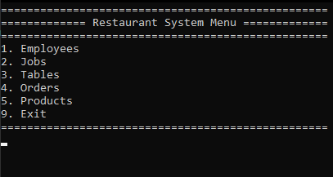
Цел на проекта
Целта на проекта е да се създаде програма, която да наподобява на програмите за управление на ресторанти. Използвайки проекта, човек може да добавя, изтрива, взема и да актуализира информация за служители, работна позиция, поръчки, маси и продукти в базата данни.

Slide 3
Етапи за реализиране на проекта
Основните етапи през които преминахме са 4 на брой:
Първи етап - първите стъпки бяха измисляне на тема, създаване на проекта, изтегляне на EntityFrameworkCore и създаване на Repository в GitHub.
Втори етап – в този етап довършихме програмата като се срешнахме с проблем при добавяне на данни в класовете Order и Product, като го оправихме чрез преглеждане на връзките и внимателно добавяне на данните.
Трети етап – тук тествахме програмата, редактирахме правописни грешки и добавихме XML коментари. Опитахме да направим компоненти тестове за методите, но теста правеше промени по базата от данни и затова решихме да не ги правим.
Четвърти етап – последният етап беше създаване на ASP.NET проект, който се свързва със
същия сървър на първия проект, за да може да споделя същите данни.

Slide 4
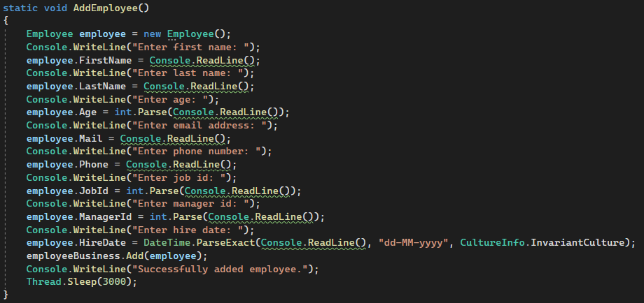
Проблеми и решения за тях
Един от проблемите на класа EmployeeDisplay е при AddEmployee и ListEmployees, където искаме за Hire Date да въвеждаме само дата като ден-месец-година
Решението на проблема е да използваме
DateTime.ParseExact(Console.ReadLine(), "dd-MM-yyyy", CultureInfo.InvariantCulture), за да може да превървем низа по начина който искаме

Slide 5
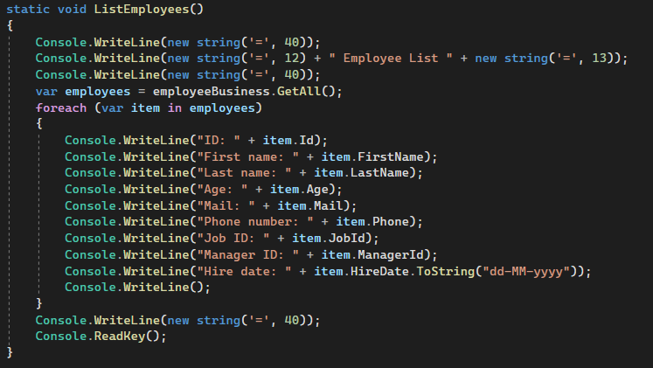
В метода ListEmployees използваме
HireDate.ToString(“dd-MM-yyyy”),
за да изберем деня, месеца и годината без часа

Slide 6
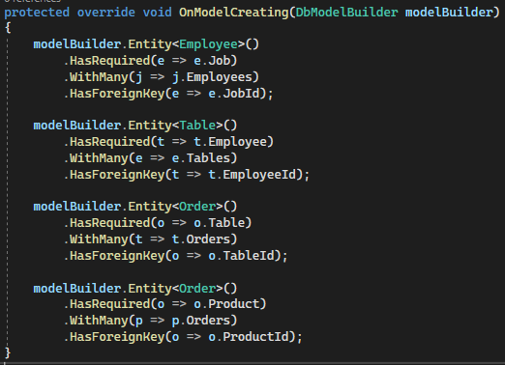
ASP.NET
Използваме ОnModelCreating за връзка между таблиците на .NET Framework

Slide 7
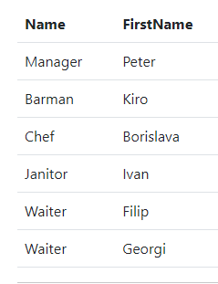
Проблеми и решения на ASP.NET
Пример от Employees
Проблем на ASP.NET беше редактирането на
имената на променливите да не изглеждат слято записани или да не се разбира за какво служат и промяната на заглавието ,,Index’’.

Slide 8
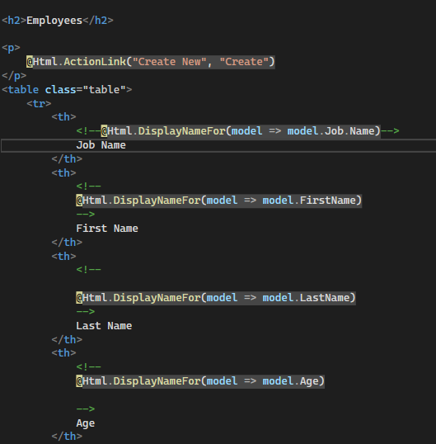
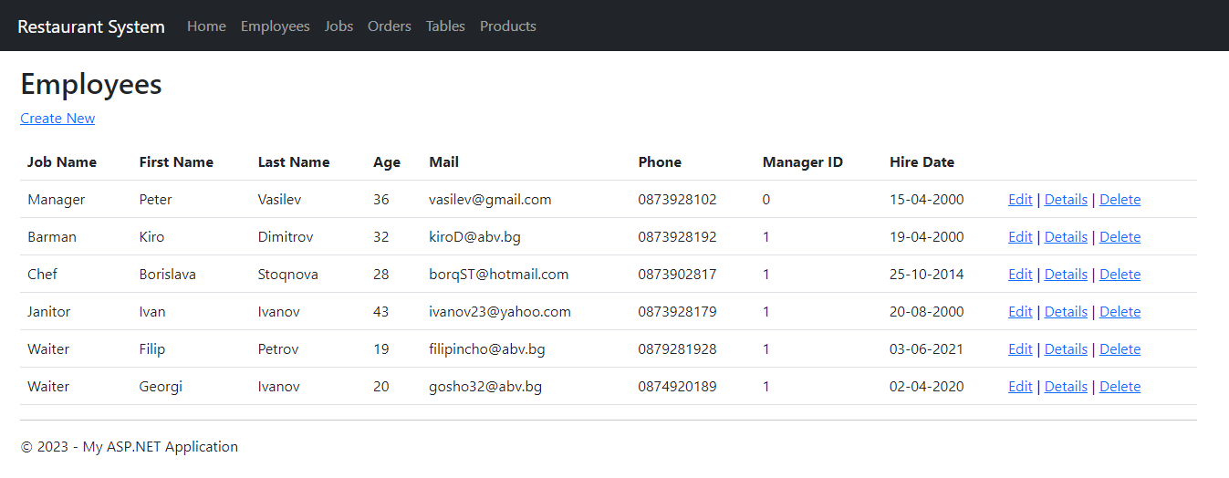
Решение
Решението към проблема беше да се редактира кода от файла
Index.cshtml за всеки от класовете, където може да покажем информацията както желаем.

Slide 9
Благодаря за вниманието!

